Slide 1

fma
por siempre

Slide 2
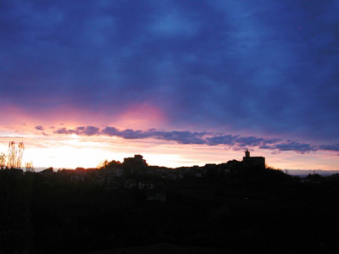
para ser lo que debemos ser
constituciones y reglamentos
5 agosto

Slide 3
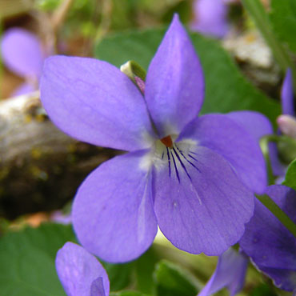

En actitud de fe y de agradecimiento a Dios y a imitación de Santa Maria D. Mazzarello nosotras, Hijas de María Auxiliadora, entregamos nuestra vida al Señor, para ser signo y expresión de su amor entre las jóvenes.
constituciones y reglamentos

Slide 4
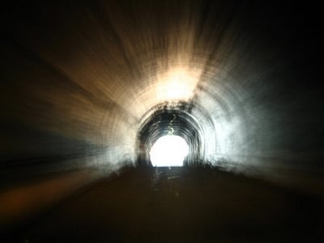
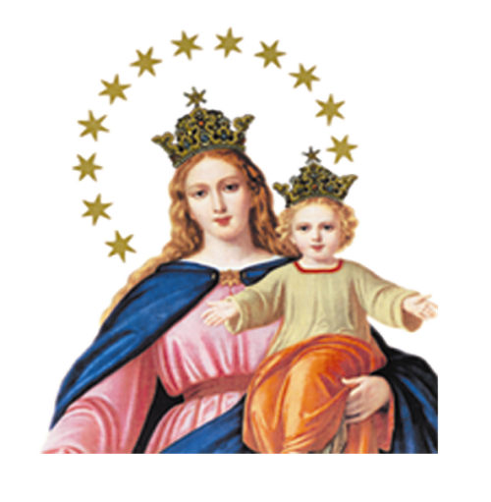
D. Bosco nos ha querido monumento vivo de gratitud a María Auxiliadora y nos pide ser su gracias prolongado en el tiempo.
constituciones y reglamentos

Slide 5
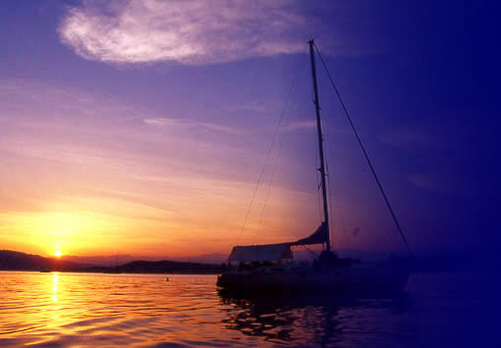
constituciones y reglamentos
Sentimos a María presente en nuestra vida y nos confiamos totalmente a Ella

Slide 6
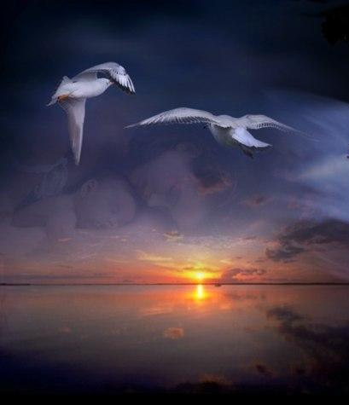
Profesamos que queremos vivir para la gloria de Dios.
constituciones y reglamentos

Slide 7

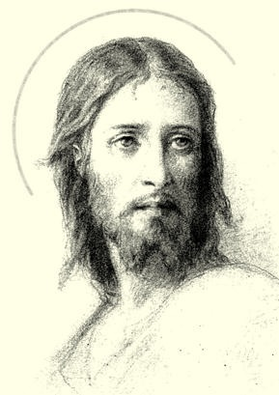
Nos ponemos así en la sequela de Cristo
con corazón indiviso
constituciones y reglamentos

Slide 8
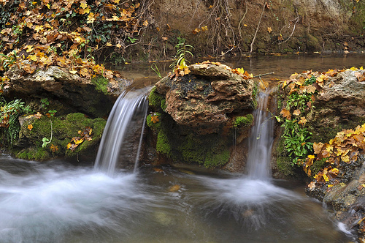
constituciones y reglamentos
La profesión religiosa exige continua autotransformación

Slide 9
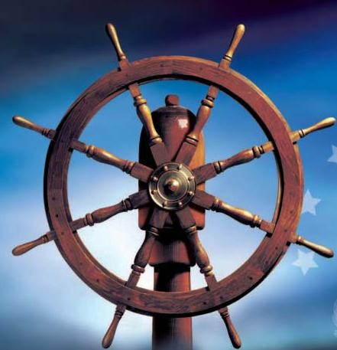
constituciones y reglamentos
La perseverancia en la vocación requiere continua vigilancia evangélica

Slide 10
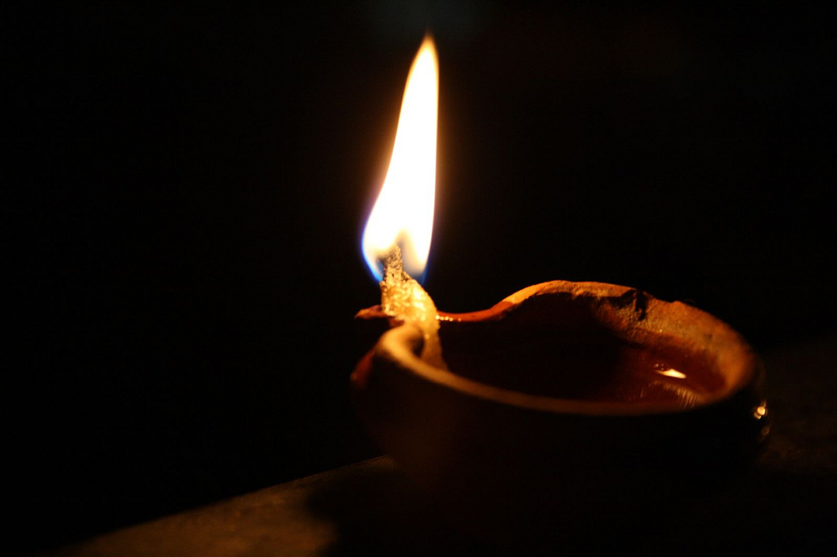
La FMA cordial y reservada en el trato y en el lenguaje, procure que su presencia constituya siempre un testimonio constructivo
constituciones y reglamentos

Slide 11

Consciente de su fragilidad humana, cultive un fuerte espíritu de abnegación.
constituciones y reglamentos

Slide 12
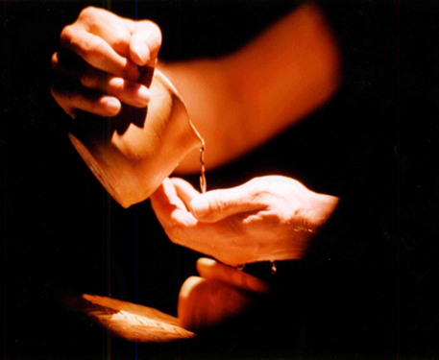
Cada una de nosotras aprecie lo que la comunidad le ofrece... evitando recurrir a los parientes y a otras personas y no haga regalos ni préstamos sin previo acuerdo con la superiora
constituciones y reglamentos

Slide 13
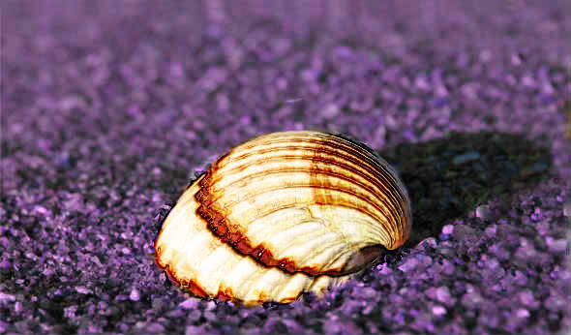
“Les recomiendo huir de la superficialidad”
don Bosco
constituciones y reglamentos

Slide 14

constituciones y reglamentos
La Palabra de Dios inspire la oración personal y comunitaria.

Slide 15
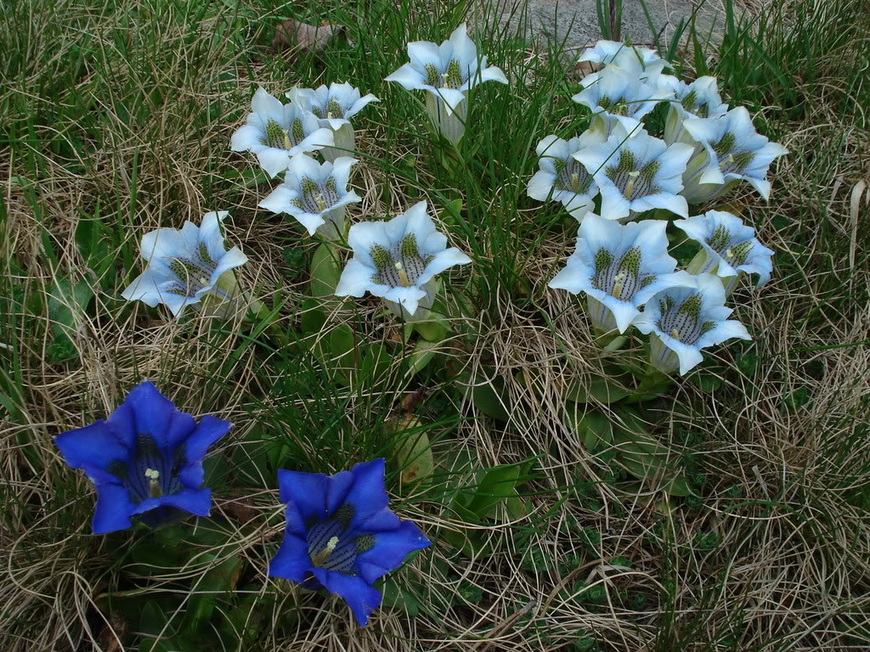
Viviremos la asistencia salesiana en actitud de constante disponibilidad
constituciones y reglamentos

Slide 16
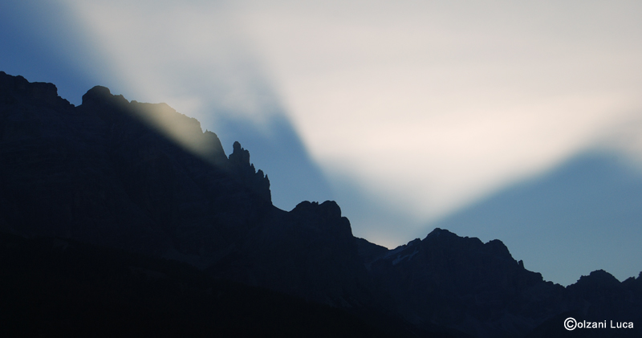

constituciones y reglamentos
Cada una de nuestras comunidades viva el espíritu misionero para renovarse continuamente en el entusiasmo apostólico

Slide 17
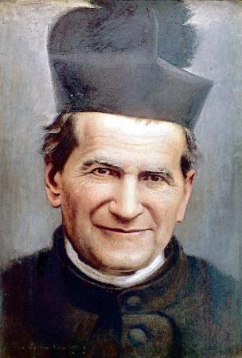
“Continuen amándome en la exacta observancia de las Constituciones” Don Bosco
constituciones y reglamentos

Slide 18
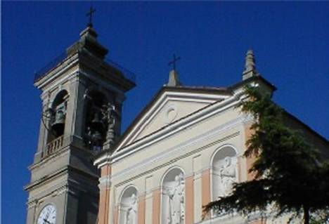
constituciones y reglamentos
Alba Vernazza, fma
Trad. al español: FMA Perù

